Slide 1
Hvordan jobber FINN med innovasjon?
@JHauglum

Slide 2
Det går utrolig fort!
Brukermakten er reell!
Organisasjon ≠ Innovasjon

Slide 3
Sette retning for innovasjon
(Ansvar: FINN’s ledergruppe)
HVORFOR?
Sørge for at innovasjonsarbeidet ikke skjer tilfeldig
(Ansvar: FINN Way of Innovation)
HVORDAN?
Forstå behov, skape ideer og realisere løsninger
(Ansvar: Eksisterende og nye markedsplasser)
HVA?

Slide 4

Intraprenørskap

Slide 5
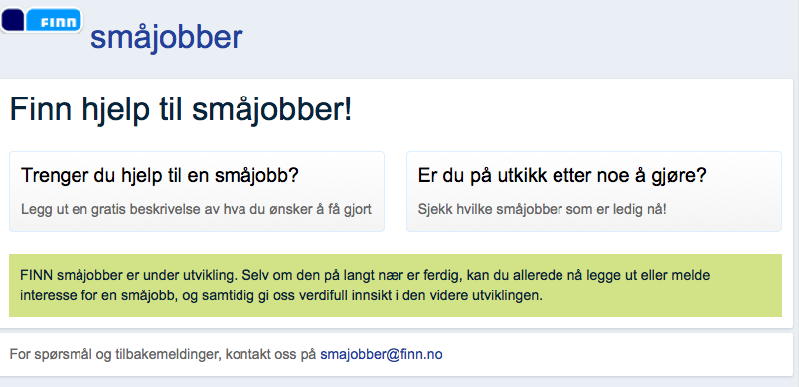
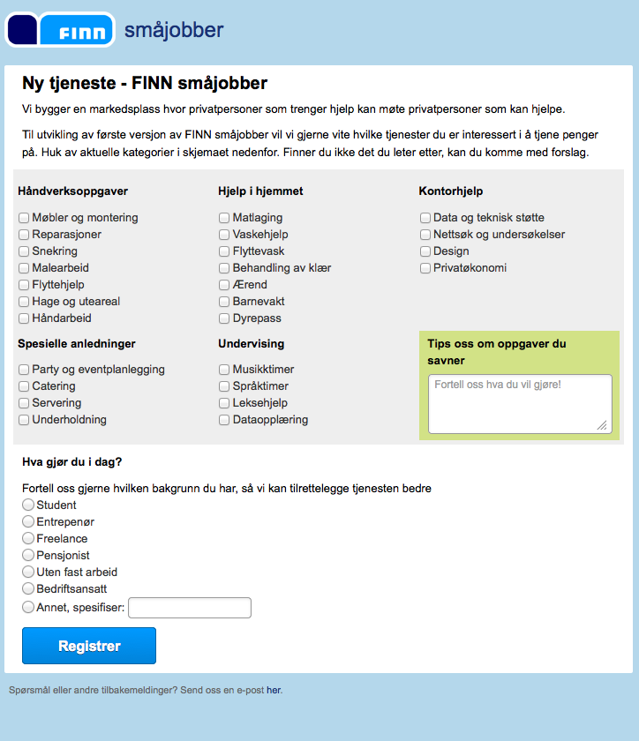
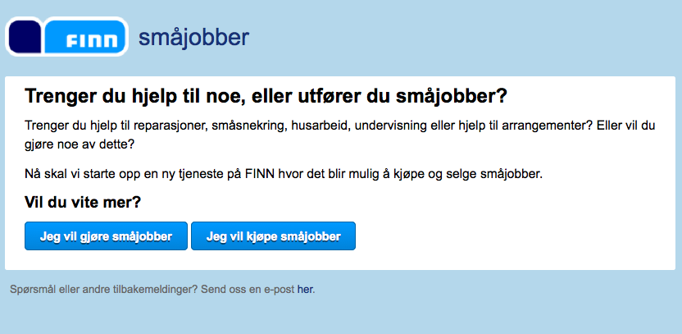
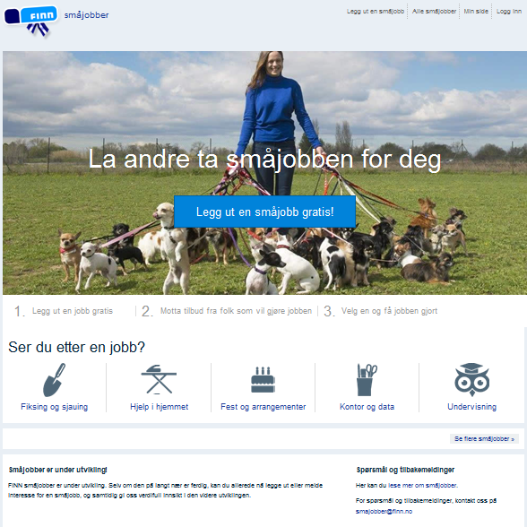
Hastighet og eksperimentering

Slide 6
Takk for meg!
Jens Hauglum
Jens.hauglum@finn.no
@JHauglum

